Slide 1




Slide 2

Statemen Kontrol
(Kondisional, Pilihan dan Pengulangan)

Slide 3

Kondisional dan Pilihan
(IF)
Statement if memungkinkan sebuah program untuk dapat memilih beberapa
operasi untuk dieksekusi, berdasarkan beberapa pilihan. Terdapat tiga jenis
statement If

Slide 4

If
Bentuk If adalah yang paling sederhana, mengandung
yang dieksekusi jika ekspresi bersyarat adalah benar.
Sintaks dasar:
suatu
pernyataan
tunggal
If
lekspresi_kondisional)
I
statement!;
statement2;
-
I

Slide 5




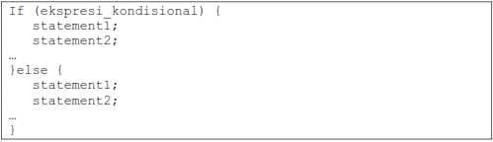
If, else
Untuk
melakukan
beberapa
operasi
yang
berbeda
jika salah
satu
ekspresi
kondisional
bernilai
salah,
maka
digunakan
statement
else.
Bentuk
if-else
memungkinkan dua alternatif operasi pemrosesan.
Sintaks dasar:

Slide 6

If, else if, else
Bentuk
if,
else
if, else
memungkinkan
untuk
tiga
atau
lebih
alternative
pemrosesan.
Sintaks dasar:
If (ekapteBi�kcndiaicnal) {
atat.,mentl:
atateo,ent2:
lelae ,£ lekspteu kcndis1cnall!
atat.,mentl:
statement2:
I else (
stat.,mentl;
state11ent2:

Slide 7
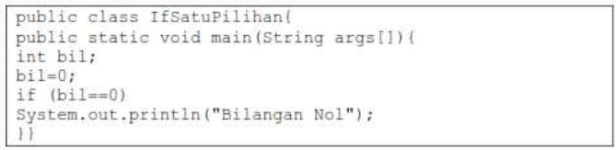


If

Slide 8
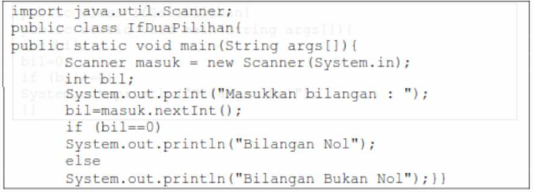


If
Else

Slide 9
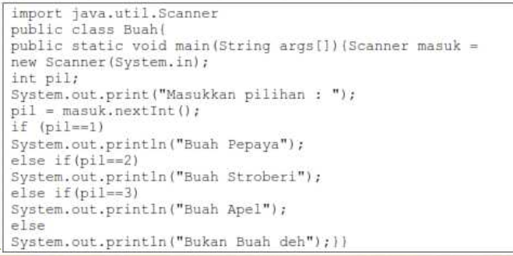


If, else if, else

Slide 10



Switch
Switch
adalah
pernyataan
yang
digunakan
untuk
menjalankann salah
satu
pernyataan dari beberapa kemungkinan
berdasarkan nilai dari sebuah ungkapan dan
statement
untuk
dieksekusi,
nilai penyeleksi. Setiap ungkapan
diungkapkan dengan sebuah nilai integral konstan, seperti sebuah nilai
tipe byte, short, int atau char.
dengan

Slide 11
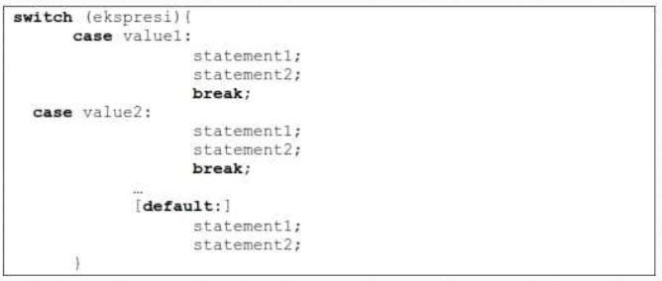



Slide 12



Keterangan
•
•
•
•
•
Case
Value1, dst Default Break Continue
: menandai posisi kode dimana eksekusi dilaksanakan.
: konstanta integer atau karakter ataupun ekspresi yang mengevaluasi keduanya.
: berfungsi sama seperti else pada statement if.
: dapat menghentikan perulangan walaupun kondisi untuk berhenti belum terpenuhi.
:dengan statement ini kita bisa melewatkan operasi yang dilakukan dalam iterasi sesuai
dengan kondisi tertentu.

Slide 13

• Tipe ekspresi harus merupakan salah satu dari tipe : byte, short, int, ataupun char
• Hrs menggunakan break, jika tidak, semua case dibawahnya sampai default
akan dieksekusi

Slide 14
